Slide 1
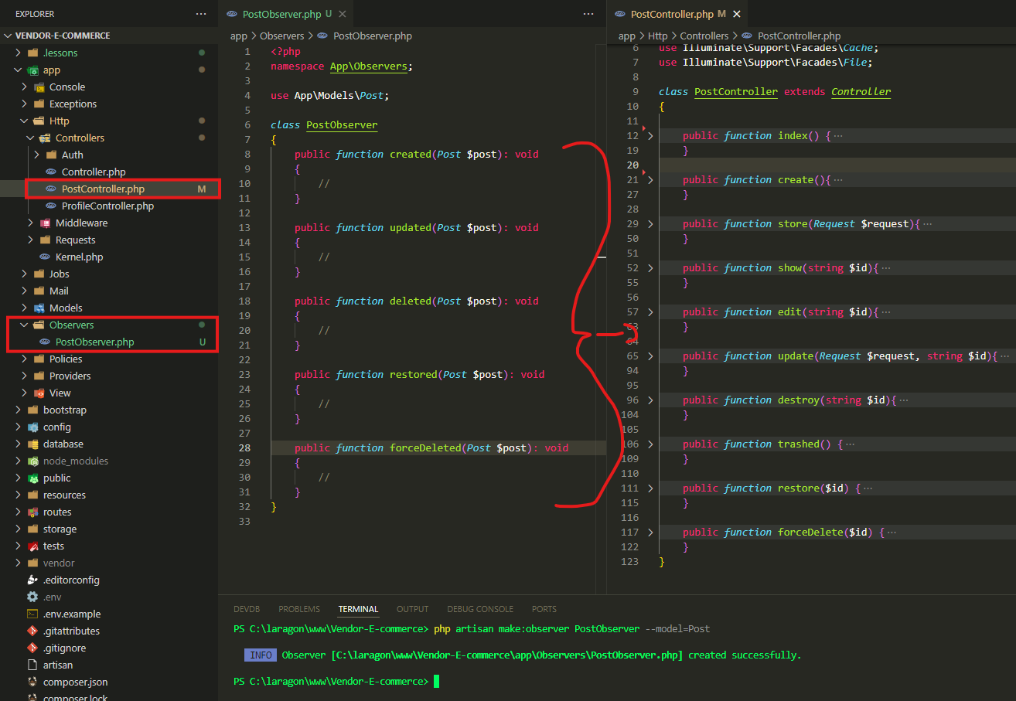
observer yaradırıq

Slide 2
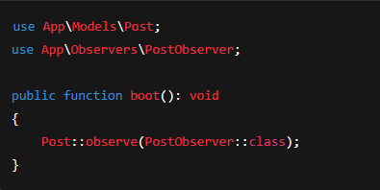
Model Observers (Model Müşahidəçiləri)
🔹 Observer nədir?
Observer — Laravel-də modeldə baş verən CRUD əməliyyatlarını izləyən xüsusi class -dır. Yəni create, update, delete, restore, forceDelete kimi hadisələr baş verdikdə, bu hadisələrə uyğun avtomatik funksiya işə düşür.
Observer istifadə qaydası (Addım-addım izah)
a) AppServiceProvider içində Observer qeydiyyatı
Observer-lərin Laravel tərəfindən tanınması üçün onu AppServiceProvider daxilində boot() metodunda qeydiyyatdan keçirməliyik.
app\Providers\AppServiceProvider.php:
Bu sətir Laravel-ə bildirir ki, Post modeli ilə əlaqədar əməliyyatlar baş verdikdə ( məsələn create), PostObserver class -ını yoxla və uyğun funksiyanı işə sal.

Slide 3
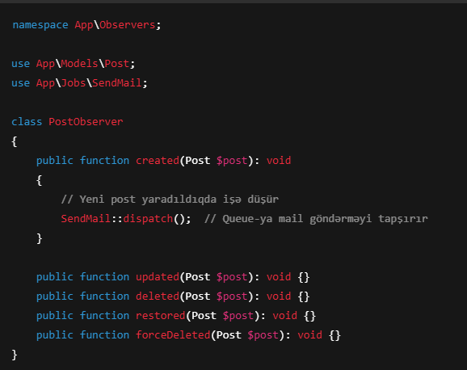
b) PostObserver sinifi
Observer-lər app/Observers qovluğunda saxlanılır. Burada created, updated, deleted, restored, forceDeleted funksiyaları vasitəsilə hadisələr izlənir.
app\Observers\PostObserver.php:
created() metodu içində SendMail::dispatch() çağırılır, yəni yeni post yaradıldıqda asinxron mail göndəriləcək.

Slide 4
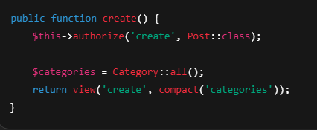
c) PostController içində create() metodu
app\Http\Controllers\PostController.php:
Bu metod sadəcə istifadəçiyə yeni post yaratmaq formunu göstərir. Post yaradıldıqda Observer artıq işə düşməyə hazırdır.

Slide 5
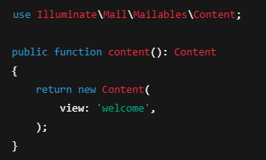
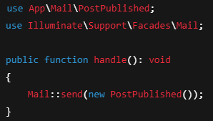
d) PostPublished mail sinifi
app\Mail\PostPublished.php: Bu class, Laravel Mail sistemi üçün HTML görünüşünü ( welcome.blade.php ) göstərir (göndərir).
e) SendMail iş (Job) class -ı
Observer, SendMail::dispatch() ilə bu job -u Queue-ya göndərir.
app\Jobs\SendMail.php: Burada handle() metodu, Laravel Queue job -u tərəfindən işə salınır və PostPublished maili göndərilir.

Slide 6
Observer istifadəsinin üstünlükləri
Kodun təmiz saxlanması – Controller və ya Model kodu şişməz.
Avtomatlaşdırılmış iş axını – Məsələn, yeni post yaradıldıqda avtomatik mail göndərilməsi.
Test və debugging asanlığı – Hadisə əsaslı kodu izləmək və test etmək daha rahatdır.
Separation of Concerns prinsipinə uyğundur.
Separation of Concerns (SoC) prinsipi — proqramlaşdırmada çox vacib olan arxitektura prinsiplərindən biridir. Bu prinsipin məqsədi — bir tətbiqin fərqli funksiyalarını və məsuliyyətlərini ayrı-ayrı hissələrə bölməkdir.
Sadə Təriflə: “Hər bir modul və ya hissə yalnız bir işə cavabdeh olmalıdır.”
Yəni:
Bir sinif yalnız bir məsuliyyəti daşısın.
Bir funksiyadan yalnız bir məqsəd üçün istifadə olunsun.
Məntiq (logic), görünüş (view), məlumat bazası əməliyyatları (data access) bir-birinə qarışmasın.

Slide 7
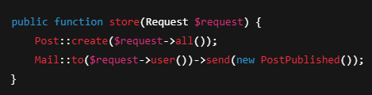
SoC real nümunə ilə: Laravel kontekstində
Tutaq ki, yeni Post yaradıldıqda istifadəçiyə email göndərmək istəyirik.
Separation of Concerns-a zidd nümunə: Əgər bu əməliyyatı birbaşa PostController daxilində belə etsək:
Bu halda controller həm:
Verilənləri yazır
Mail göndərir
Bu isə iki məsuliyyət deməkdir. Bu, SoC prinsipinə ziddir.

Slide 8
Doğru yanaşma (SoC ilə uyğun):
Controller: sadəcə post yaratmaq məsuliyyətini daşıyır.
Observer: post yaradıldığını "müşahidə" edir.
Job: mail göndərmə məsuliyyətini daşıyır.
Mail class: mail görünüşünü idarə edir.
Beləliklə hər hissə yalnız bir məsuliyyəti yerinə yetirir.

Slide 9
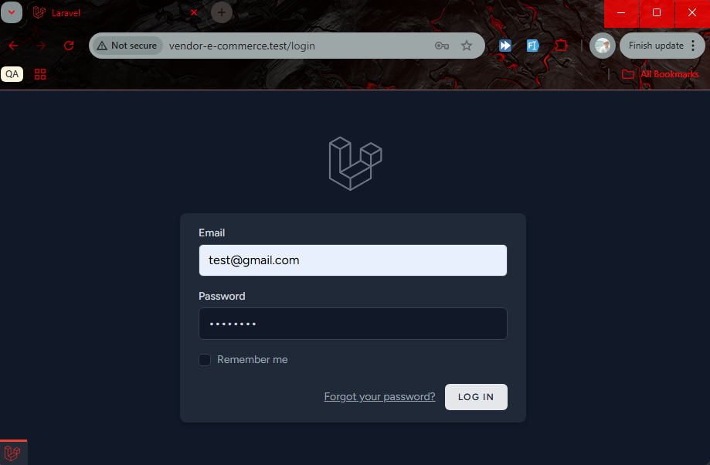
Sistemə giriş edirik

Slide 10
QUEUE -nu işə salırıq.

Slide 11
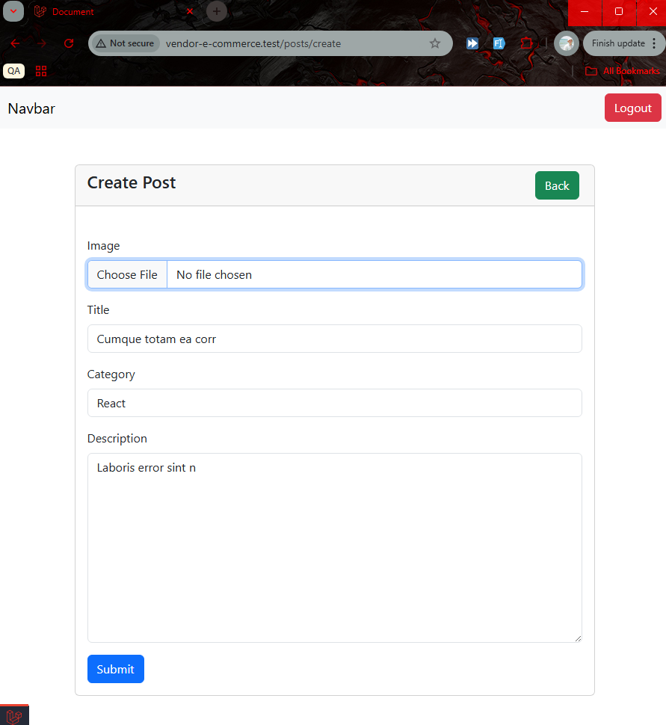
Verilənlər bazasına məlumat yazırıq

Slide 12
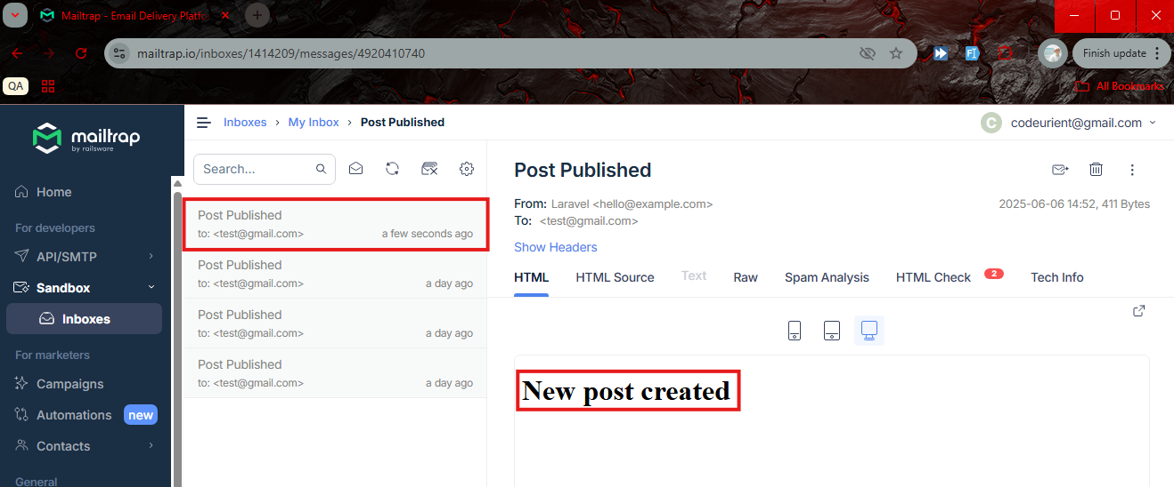
Məlumat göndərilən zaman, poçtaya bu haqqda mesaj gəlir.

Slide 13
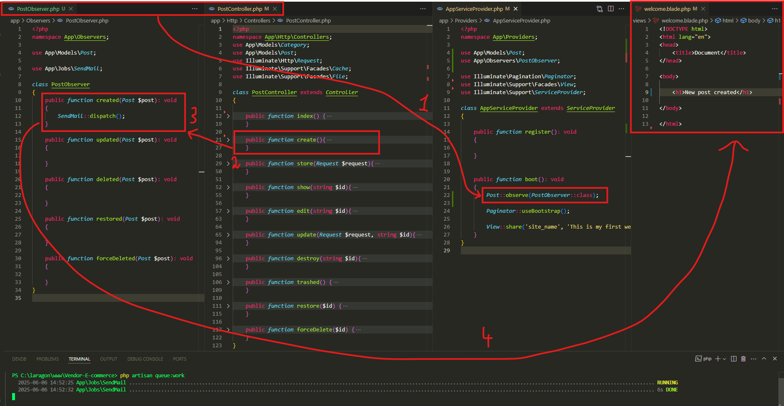
Ümumi struktur bu cürdür.

Slide 14
.

